Slide 1

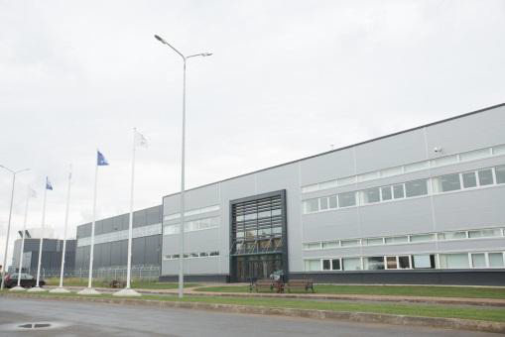
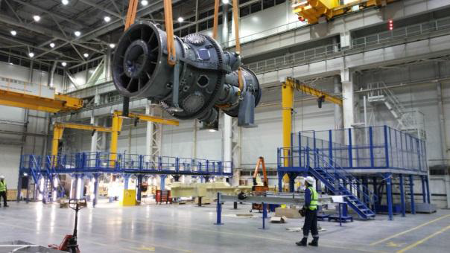

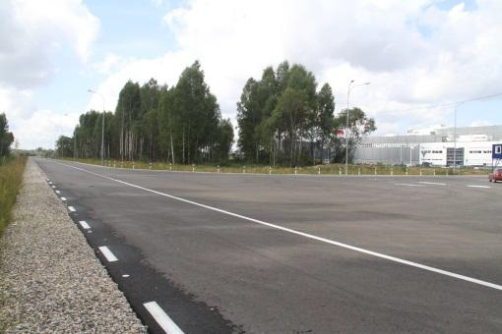
Администрация городского округа город Рыбинск
ПРОМЫШЛЕННЫЙ ПАРК «КОПАЕВО»
/Восточная промышленная зона/
2019|www.rybinsk.ru

Slide 2
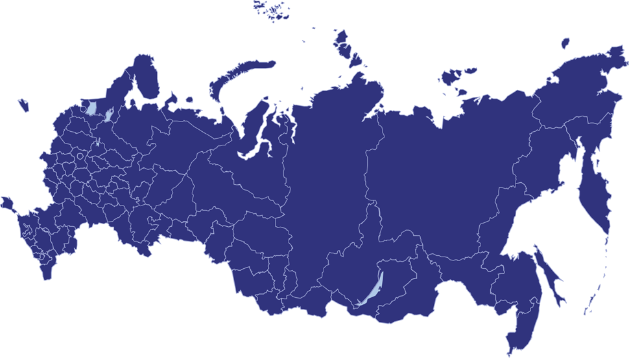



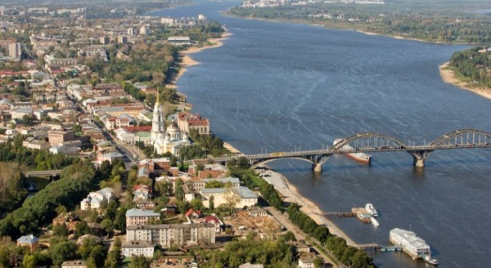
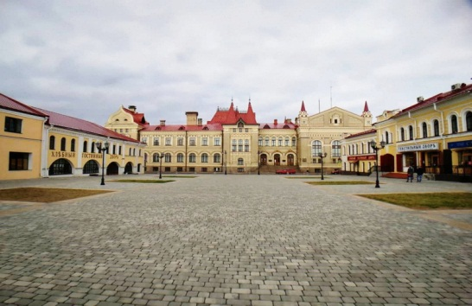
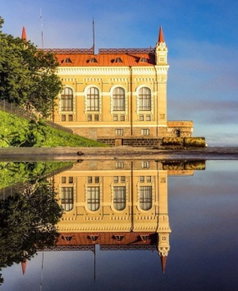
2
ОБЩИЕ СВЕДЕНИЯ О РЫБИНСКЕ
территория Рыбинска
9,9 тыс. га
население 186 575 чел.
САНКТ-ПЕТЕРБУРГ
РЫБИНСК
ЯРОСЛАВСКАЯ ОБЛАСТЬ
МОСКВА
средняя зарплата в промышленности
36 704 руб.
ОБЪЕМ ОТГРУЗКИ
109,4 млрд. руб.
ТРАССЫ Р-104, Р-151
Оборот розничной торговли
33,8 млрд. руб.
Ж/Д МАГИСТРАЛЬ
РЕЧНОЙ ПОРТ
ИНВЕСТИЦИИ
В ОСНОВНОЙ КАПИТАЛ
12,8 млрд. руб.
ИНВЕСТИЦИИ ПО ТЕКУЩИМ ПРОЕКТАМ
61 млрд. руб.

Slide 3
3
ОБЩИЕ СВЕДЕНИЯ
186 га
ОБШАЯ ПЛОЩАДЬ
166 га
СВОБОДНАЯ ПЛОЩАДЬ
П4, П5
КАТЕГОРИЯ ЗЕМЕЛЬ
Русские Газовые Турбины
РЕЗИДЕНТ
ООО «Остеомед – М»
РЕЗИДЕНТ

Slide 4
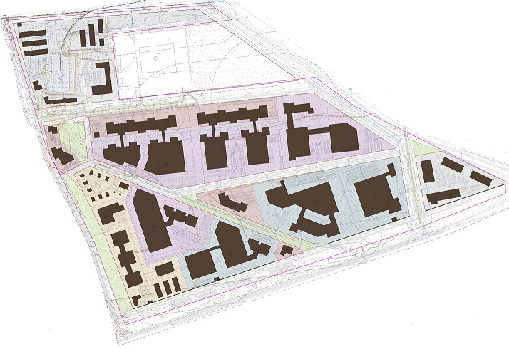

4
ПРОЕКТ ПЛАНИРОВКИ
Участки для размещения предприятий:
машиностроения, станкостроения, приборостроения, металлообработки, строительной и деревообрабатывающей промышленности
www.rybinsk.ru
ООО «Русские
Газовые
Турбины»
Дополнительно
- 2 логистических центра
- объекты общественно-деловой застройки
- объекты инженерной инфраструктуры

Slide 5





5
ИНФРАСТРУКТУРА
Ж/д ветка вдоль северной границы ЗУ.
Рыбинский грузовой порт – 2,5 км.
Магистраль общегородского значения – Ярославский тракт с северной границы
Окружная автодорога (2 категория) вдоль южной границы ЗУ/выезд на Тутаев, Ярославль, Москву, Пошехонье, Череповец, Санкт-Петербург/
Внутриплощадочные автодороги
www.rybinsk.ru
Водопровод ∅ 250 мм, свободная мощность 300 куб.м/сутки
Водоотведение ∅ 250 мм, свободная мощность 500 куб.м/сутки
Илопровод Ø 250 мм в две ветки пересекает участок с юго-востока на северо-запад
Газоснабжение от ГРС Ермаково, свободная мощность 9,668 тыс.куб.м/час
Электроснабжение От ПС «Полиграфмаш» 110/6, свободная мощность 6,301 МВА
Централизованные сети теплоснабжения отсутствуют. Ближайшая котельная МУП «Теплоэнерго» - «Сельхозхимия» с резервом мощности 4,0 Гкал/ч.

Slide 6
6
УСЛОВИЯ ПРЕДОСТАВЛЕНИЯ ЗУ инвесторам
СПОСОБ ПРЕДОСТАВЛЕНИЯ
www.rybinsk.ru
Участки предоставляются в аренду или в собственность по результатам аукционов.
После ввода в эксплуатацию объекта строительства предоставляется возможность выкупить арендуемый участок в собственность. Исключительное право выкупа участков, на которых расположены здания, сооружения, в т.ч. вновь возведенные здания и сооружения, имеют собственники объектов недвижимости после проведения госрегистрации права собственности на недвижимое имущество
СТОИМОСТЬ
Среднее значение удельного показателя кадастровой стоимости ЗУ в промпарке Копаево – 577,26 руб./кв.м. /пост. Правительства ЯО №704-п от 22.06.2016/
Сумма выкупа в собственность - 25% от кадастровой стоимости
ГОДОВАЯ АРЕНДНАЯ ПЛАТА
Ориентировочно 74,3 тыс.руб./га

Slide 7
7
МЕРЫ ПОДДЕРЖКИ инвесторов
РЕГИОНАЛЬНАЯ ПОДДЕРЖКА
МУНИЦИПАЛЬНАЯ ПОДДЕРЖКА
Подбор инвестиционных площадок
Поддержка в решении инфраструктурных вопросов
Сокращенные сроки получения разрешительной документации
Консультационная, информационная и организационная поддержка
Обращение в региональные органы власти с предложениями по поддержке инвесторов
Виды проектов | Финансовые меры | Нефинансовые меры
Приоритетные проекты | 12,5% налог на прибыль в региональный бюджет 0% налог на имущество в рамках проекта 0% транспортный налог в рамках проекта | Предоставление государственных гарантий
Региональные проекты | 0% по налогу на прибыль в ФБ в течение 10 лет 10% по налогу на прибыль в РБ в течение 5 лет | Снижение налоговых ставок на добычу полезных ископаемых
Специальные инвест-контракты | 0% налог на прибыль в течение действия контракта | Ускоренная амортизация ОС Аренда госземли без проведения торгов Участник СПИК — единственный поставщик для закупок Гарантия не ухудшения налоговых условий
www.rybinsk.ru

Slide 8
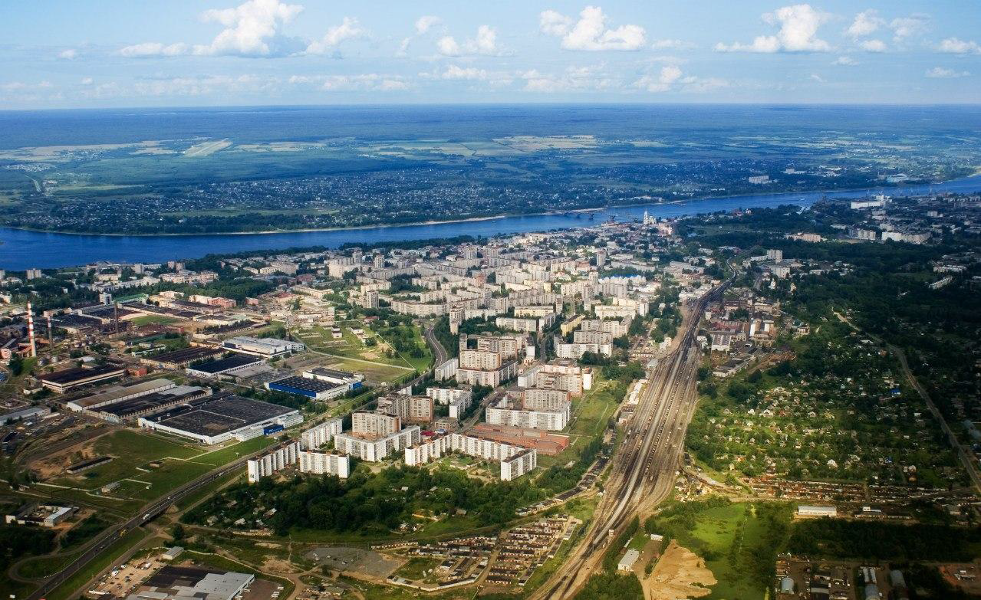
8
КОНТАКТЫ
Глава городского округа город Рыбинск
Добряков Денис Валерьевич
тел.: 8 (4855) 29-00-02, e-mail: office@rybadm.ru
Начальник управления экономического развития и инвестиций
Кузнецов Алексей Владимирович
тел.: 8 (4855) 29-00-14, e-mail: kuznetsov@rybadm.ru
Директор департамента имущественных и земельных отношений
Поткина Наталия Александровна
Тел.: 8(4855) 28-00-46, e-mail: imush@rybadm.ru
www.rybinsk.ru
152900, Ярославская обл., г. Рыбинск, ул. Рабочая, д.1

